Slide 1
PAM
Pluggable Authentication Module

Slide 2

Our Source: PAM Mastery (Michael W Lucas)
Michael W. Lucas is a widely respected author and system administrator in the Unix and security world. He has written more than 15 technical books, many of which have become standard references — including SSH Mastery, sudo Mastery, Absolute FreeBSD, and of course, PAM Mastery.
He is known for his clear writing style, practical insights, and ability to make complex technical topics both accessible and enjoyable. His books are widely used by system administrators, network engineers, and security professionals around the world
Notes:
مایکل دبلیو. لوکاس (Michael W. Lucas) یکی از شناخته‌شده‌ترین نویسندگان حوزه لینوکس، امنیت سیستم، شبکه و یونیکس است. او بیش از ۱۵ کتاب فنی نوشته که بسیاری از آن‌ها به منابع مرجع تبدیل شده‌اند؛ از جمله کتاب‌های معروف او می‌توان به SSH Mastery, sudo Mastery, و Absolute FreeBSD اشاره کرد.
او به‌خاطر نوشتار روان، طنز فنی، و توضیح مفاهیم پیچیده به زبان ساده شهرت دارد و مورد احترام جامعه مدیران سیستم و امنیت است.

Slide 3

Plugable Authentication Module
PAM, or Pluggable Authentication Module, is a modular framework used in Unix and Linux systems to separate authentication logic from individual applications. Instead of each program implementing its own user authentication, it delegates this task to PAM, which provides a set of configurable modules. This separation allows system administrators to apply centralized and consistent authentication policies across the system without modifying application code
Notes:
یا Pluggable Authentication Module یک چارچوب ماژولار در سیستم‌های Unix و Linux است که فرایند احراز هویت را از برنامه‌های کاربردی جدا می‌کند. به جای اینکه هر برنامه خودش مستقیماً احراز هویت کاربران را مدیریت کند، از طریق PAM به مجموعه‌ای از ماژول‌های از پیش تعریف‌شده و قابل تغییر متصل می‌شود. این جداسازی باعث می‌شود سیاست‌های امنیتی به صورت متمرکز و بدون نیاز به تغییر کد برنامه‌ها اعمال شوند.
ایده‌ی PAM (Pluggable Authentication Modules) از نیاز به یک راه‌حل انعطاف‌پذیر و قابل‌گسترش برای احراز هویت در سیستم‌های یونیکس‌مانند در دهه ۱۹۹۰ به‌وجود آمد. در آن زمان، هر برنامه باید به‌صورت جداگانه با روش احراز هویت خاصی پیکربندی یا حتی مجدداً کامپایل می‌شد تا از روش خاصی مانند رمز عبور، توکن سخت‌افزاری یا LDAP پشتیبانی کند. این موضوع باعث بروز پیچیدگی، ناهمگونی و خطا در مدیریت کاربران در شبکه‌های بزرگ می‌شد. برای حل این مشکل، شرکت Sun Microsystems در سال ۱۹۹۵ یک رابط مشترک و استاندارد برای احراز هویت پیشنهاد داد: PAM. این رابط به نرم‌افزارها اجازه می‌داد تا از طریق ماژول‌های قابل‌پلاگین با روش‌های مختلف احراز هویت کار کنند، بدون اینکه تغییرات مستقیم در خود برنامه‌ها لازم باشد

Slide 4
What happened in the 80s?
The 1980s: An Era of Diversity, Disorder, and the Rise of Modern Systems
The common method was checking passwords stored in plaintext or hashed form in files like /etc/passwd.
1
3
2
Authentication Problems of the Time
4
Each application—such as login, su, telnet, ftp—had to implement its own authentication logic.
This meant that if an organization wanted to introduce a new authentication method (e.g., token-based), it had to modify or recompile every relevant program. This was time-consuming, error-prone, and often not feasible.
Notes:
دهه ۱۹۸۰: دوره تنوع، بی‌نظمی و پیدایش سیستم‌های مدرن
در دهه ۸۰ میلادی، دنیای سیستم‌عامل‌ها بسیار پراکنده و تنوع‌طلب بود. شرکت‌ها معمولاً سیستم‌عامل‌های اختصاصی خود را برای سخت‌افزارهای خاص طراحی می‌کردند. از جمله:
UNIX کلاسیک (از AT&T و بعدها BSD)
VMS از شرکت DEC
MVS از IBM برای مین‌فریم‌ها
MS-DOS برای کامپیوترهای شخصی
نسخه‌های اختصاصی یونیکس مانند Xenix از مایکروسافت یا AIX از IBM
هر کدام از این سیستم‌ها روش خاصی برای مدیریت کاربران، رمزهای عبور و سطوح دسترسی داشتند. حتی در درون سیستم‌های یونیکس، توزیع‌های مختلف (مثل BSD و System V) رویکردهای متفاوتی به احراز هویت و کنترل دسترسی داشتند.
🔸 مشکلات احراز هویت در آن دوره
در آن زمان، احراز هویت (authentication) به صورت بسیار ابتدایی و محدود انجام می‌شد.
تنها روش احراز هویت معمول، بررسی رمز عبور کاربر در فایل متنی /etc/passwd بود.
رمزها ابتدا به صورت plain-text و بعدها با هش‌های ساده (مانند crypt) ذخیره می‌شدند.
هیچ پشتیبانی رسمی از احراز هویت چندعاملی (MFA)، سیستم‌های توزیع‌شده (مانند LDAP)، یا روش‌های بیومتریک وجود نداشت.
هر برنامه‌ (مثلاً login، ftp, su, telnet) باید مستقیماً کد مخصوص احراز هویت را پیاده‌سازی می‌کرد.
در عمل، اگر سازمانی می‌خواست روش جدیدی برای احراز هویت پیاده‌سازی کند، باید کد تمام برنامه‌های مربوطه را تغییر داده یا بازنویسی می‌کرد — کاری پرزحمت، پرخطا و گاهی غیرممکن.
🔹 حرکت به سمت استانداردسازی
در اواخر دهه ۸۰ و اوایل دهه ۹۰، با رشد شبکه‌ها و ظهور مفاهیم Enterprise Computing، نیاز به استانداردسازی و متمرکزسازی کنترل دسترسی بیش از پیش احساس شد. برخی تلاش‌های اولیه شامل:
NIS (Yellow Pages) برای توزیع اطلاعات کاربران بین سیستم‌ها
استفاده آزمایشی از Kerberos از پروژه Athena در MIT
و تلاش‌های Sun برای ادغام سیاست‌های امنیتی با سیستم‌عامل Solaris
در این فضا، PAM در سال ۱۹۹۵ از سوی Sun Microsystems به‌عنوان راه‌حلی انعطاف‌پذیر و قابل‌گسترش معرفی شد تا همه‌ی این پیچیدگی‌ها را از بین ببرد و یک رابط استاندارد بین برنامه‌ها و ماژول‌های احراز هویت ایجاد کند

Slide 5
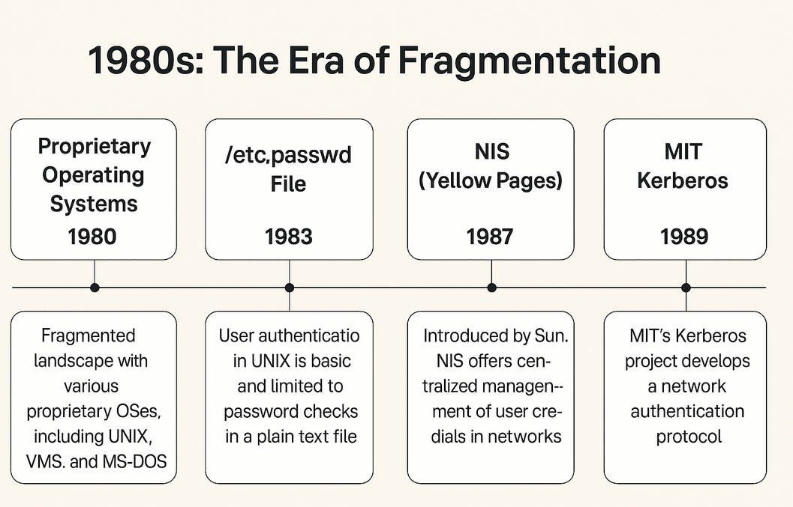
What happened in the 80s?
Notes:
دهه ۱۹۸۰: دوره تنوع، بی‌نظمی و پیدایش سیستم‌های مدرن
در دهه ۸۰ میلادی، دنیای سیستم‌عامل‌ها بسیار پراکنده و تنوع‌طلب بود. شرکت‌ها معمولاً سیستم‌عامل‌های اختصاصی خود را برای سخت‌افزارهای خاص طراحی می‌کردند. از جمله:
UNIX کلاسیک (از AT&T و بعدها BSD)
VMS از شرکت DEC
MVS از IBM برای مین‌فریم‌ها
MS-DOS برای کامپیوترهای شخصی
نسخه‌های اختصاصی یونیکس مانند Xenix از مایکروسافت یا AIX از IBM
هر کدام از این سیستم‌ها روش خاصی برای مدیریت کاربران، رمزهای عبور و سطوح دسترسی داشتند. حتی در درون سیستم‌های یونیکس، توزیع‌های مختلف (مثل BSD و System V) رویکردهای متفاوتی به احراز هویت و کنترل دسترسی داشتند.
🔸 مشکلات احراز هویت در آن دوره
در آن زمان، احراز هویت (authentication) به صورت بسیار ابتدایی و محدود انجام می‌شد.
تنها روش احراز هویت معمول، بررسی رمز عبور کاربر در فایل متنی /etc/passwd بود.
رمزها ابتدا به صورت plain-text و بعدها با هش‌های ساده (مانند crypt) ذخیره می‌شدند.
هیچ پشتیبانی رسمی از احراز هویت چندعاملی (MFA)، سیستم‌های توزیع‌شده (مانند LDAP)، یا روش‌های بیومتریک وجود نداشت.
هر برنامه‌ (مثلاً login، ftp, su, telnet) باید مستقیماً کد مخصوص احراز هویت را پیاده‌سازی می‌کرد.
در عمل، اگر سازمانی می‌خواست روش جدیدی برای احراز هویت پیاده‌سازی کند، باید کد تمام برنامه‌های مربوطه را تغییر داده یا بازنویسی می‌کرد — کاری پرزحمت، پرخطا و گاهی غیرممکن.
🔹 حرکت به سمت استانداردسازی
در اواخر دهه ۸۰ و اوایل دهه ۹۰، با رشد شبکه‌ها و ظهور مفاهیم Enterprise Computing، نیاز به استانداردسازی و متمرکزسازی کنترل دسترسی بیش از پیش احساس شد. برخی تلاش‌های اولیه شامل:
NIS (Yellow Pages) برای توزیع اطلاعات کاربران بین سیستم‌ها
استفاده آزمایشی از Kerberos از پروژه Athena در MIT
و تلاش‌های Sun برای ادغام سیاست‌های امنیتی با سیستم‌عامل Solaris
در این فضا، PAM در سال ۱۹۹۵ از سوی Sun Microsystems به‌عنوان راه‌حلی انعطاف‌پذیر و قابل‌گسترش معرفی شد تا همه‌ی این پیچیدگی‌ها را از بین ببرد و یک رابط استاندارد بین برنامه‌ها و ماژول‌های احراز هویت ایجاد کند

Slide 6
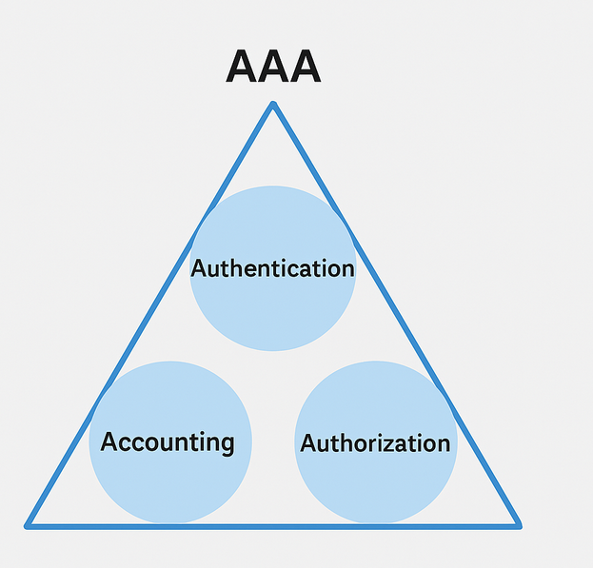
PAM vs AAA
AAA (Authentication, Authorization, Accounting) is a conceptual security model used in networks and systems to define
01 | Authentication – Who are you?
02 | Authorization – What are you allowed to do?
03 | Accounting – What did you do?
Notes:
تفاوت PAM و AAA چیست؟
PAM فقط یک پیاده‌سازی فنی برای کنترل احراز هویت (Authentication) است، برخی ماژول‌های آن می‌توانند نقش‌هایی مشابه Authorization و Accounting نیز بازی کنند.
در مقابل، AAA (Authentication, Authorization, Accounting) یک مدل مفهومی است که سه ستون امنیت شبکه و سیستم را تعریف می‌کند:
Authentication: چه کسی هستی؟ (تأیید هویت)
Authorization: چه حقی داری؟ (تعیین سطح دسترسی)
Accounting: چه کار کرده‌ای؟ (ثبت فعالیت‌ها)
بنابراین، PAM می‌تواند یک سیستم AAA باشد. برای مثال، PAM می‌تواند احراز هویت را انجام دهد و از طریق ماژول‌هایی مانند pam_access یا pam_limits بخشی از مجوزدهی را پیاده‌سازی کند. کامل نه ولی تا حدی بله Authentication : بله - این وظیفه اصلی PAM است. با استفاده از ماژول‌هایی مثل pam_unix, pam_ldap, pam_google_authenticator می‌تواند هویت کاربران را تأیید کند. Authorization : به طور محدود بله - برخی ماژول‌ها مثل pam_access, pam_limits می‌توانند مجوزها را بررسی یا محدود کنند، اما کنترل دسترسی پیشرفته (مثلاً نقش‌ها یا سیاست‌های پیچیده) معمولاً خارج از توان PAM است و نیاز به ابزارهای جدا دارد. Accounting: ماژول‌هایی مثل pam_lastlog یا pam_exec می‌توانند وقایع را ثبت کنند، اما PAM به‌تنهایی لاگ‌برداری جامع یا audit کامل ندارد. برای Accounting واقعی معمولاً باید از ابزارهایی مثل auditd, rsyslog, یا SIEM استفاده کرد.

Slide 7
PAM vs IAA
IAA stands for three essential stages in access control and information security
01 | Identification – Who are you? The user claims an identity — for example, by entering a username or presenting a certificate. It’s just a declaration, not yet verified.
02 | Authentication– The system verifies that the identity is valid — for example, by checking a password, public key, or OTP.
03 | Authorization– Once identity is authenticated, the system determines what resources or actions the user is allowed to access or perform.
Notes:
مدل IAA چیست؟
IAA مخفف سه مرحله کلیدی در امنیت اطلاعات است:
Identification (شناسایی): کاربر اعلام می‌کند که چه کسی است (مثلاً وارد کردن نام کاربری یا UID). این مرحله فقط ادعا است، بدون هیچ تأییدی.
Authentication (احراز هویت): سیستم بررسی می‌کند که آیا ادعای کاربر درست است یا نه (مثلاً بررسی رمز عبور، کلید SSH، یا توکن).
Authorization (مجوزدهی): پس از احراز هویت موفق، سیستم بررسی می‌کند کاربر چه مجوزهایی دارد (مثلاً مجاز به اجرای یک دستور خاص هست یا نه).
PAM در مدل IAA چه نقشی دارد؟ Identification - خیر - PAM خودش شناسایی را انجام نمی‌دهد؛ اطلاعات کاربر (مثل PAM_USER) معمولاً از سرویس‌دهنده (مثلاً login, sshd, sudo) گرفته می‌شود. شناسایی توسط NSS یا سرویس‌های مشابه انجام می‌شود. Authentication - بله - این بخش اصلی وظیفه PAM است. ماژول‌هایی مثل pam_unix, pam_ldap, pam_google_authenticator هویت را بررسی می‌کنند. Authorization - بله - PAM می‌تواند با ماژول‌هایی مثل pam_access, pam_limits, pam_succeed_if دسترسی‌ها را محدود یا بررسی کند، اما مجوزدهی پیشرفته نیاز به ابزارهای دیگر دارد. جمع‌بندی:
PAM در معماری IAA فقط A دوم (Authentication) را کاملاً انجام می‌دهد، و ممکن است به A سوم (Authorization) کمک کند، اما شناسایی (Identification) خارج از محدوده عملکرد مستقیم PAM است.

Slide 8
What is NSS?
NSS (Name Service Switch) is a system component in Unix and Linux that defines how the system retrieves various types of configuration and identity information — such as users, groups, hostnames, networks, and more.
Instead of hardcoding where to look for this data (e.g., always using /etc/passwd), NSS gives the system flexibility by allowing multiple sources (like local files, LDAP, NIS, or DNS) to be searched in a defined order.
/etc/nsswitch.conf
This file contains rules like:
passwd: files ldap
group: files ldap
hosts: files dns
Notes:
یا Name Service Switch یک مکانیزم در سیستم‌عامل‌های Unix و Linux است که مشخص می‌کند اطلاعات پایه‌ای سیستم مانند کاربران، گروه‌ها، میزبان‌ها، رمزها، و غیره از کجا و به چه ترتیبی خوانده شوند.
در واقع، NSS به سیستم می‌گوید:
"اگر دنبال اطلاعات مربوط به کاربر، گروه، یا آدرس IP هستی، از کجا باید این اطلاعات را برداری؟ از فایل؟ از LDAP؟ از NIS؟"
فایل کلیدی: /etc/nsswitch.conf
این فایل، تنظیمات NSS را مشخص می‌کند. مثال: ============================================
1. passwd: files ldap
کاربرد:
این خط مشخص می‌کند که اطلاعات مربوط به کاربران (users)، مانند username، UID، GID، home directory، و shell، از کجا خوانده شود.
ترتیب پردازش:
* ابتدا در فایل محلی /etc/passwd جستجو می‌کند.
* اگر کاربر در آن پیدا نشد، سپس از LDAP directory server (مثل OpenLDAP یا Active Directory) استفاده می‌کند.
++++++++++++++++++++++++++++++++++++++++++++++++++++++++++ 2. group: files ldap
کاربرد: این خط مربوط به اطلاعات گروه‌ها (groups) است — مثل group name، GID، و لیست اعضای گروه.
ترتیب پردازش:
ابتدا در فایل /etc/group بررسی می‌شود.
اگر گروه پیدا نشد یا incomplete بود، به LDAP مراجعه می‌کند.
✅ مثالی از اثر این تنظیم: اگر کاربری در گروهی مثل devops عضو باشد ولی این گروه در /etc/group وجود نداشته باشد، از LDAP بررسی می‌شود.
+++++++++++++++++++++++++++++++++++++++++++++++++++++ 3. hosts: files dns
کاربرد: این خط تعیین می‌کند که هنگام تبدیل نام دامنه به IP (hostname resolution) سیستم از چه منابعی استفاده کند.
ترتیب پردازش:
ابتدا فایل /etc/hosts بررسی می‌شود (که معمولاً شامل hostهای محلی مثل 127.0.0.1 localhost است).
اگر در آن فایل نتیجه‌ای نبود، از DNS استفاده می‌کند (بر اساس تنظیمات /etc/resolv.conf).
============================================ فرض با PAM چیه؟ هدف: NSS
پیدا کردن و استخراج اطلاعات (users, hosts, etc)
بررسی اعتبار (auth) و مجوزها (access control)
محل استفاده:
NSS: مثل getpwnam(), gethostbyname()
PAM: مثل login, sshd, su, sudo مثال:
NSS: بگو user ali کیه؟ و UIDش چنده؟
PAM: آیا ali رمز درست وارد کرد؟ آیا اجازه ورود داره؟ پس NSS چیه؟ یک مکانیزم lookup است، نه احراز هویت. سیستم‌عامل از NSS استفاده می‌کند تا بفهمد:
یک کاربر واقعاً وجود دارد یا نه؟
آدرس IP فلان دامنه چیست؟
گروه خاصی متعلق به چه کسی است؟
PAM بعد از NSS می‌آید، تا بپرسد: «آیا کاربری که پیدا کردی، اجازه دارد وارد سیستم شود؟»

Slide 9
HOWTO? HOW NOT TO?
The Main Problem with PAM: Fragmented, Confusing, and Inconsistent Documentation
1. No Formal, Unified Standard
2. Divergent Behavior Across Distributions
3. Dry, Low-Level Documentation
Notes:
مشکل اصلی PAM: مستندات پراکنده، گنگ، و ناسازگار
❌ 1. نبود یک استاندارد رسمی جامع
برخلاف پروژه‌هایی مثل OpenSSH یا systemd که مستندات رسمی، ساخت‌یافته، و یکپارچه دارند، PAM هیچ استاندارد رسمی نهایی‌شده‌ای ندارد.
مستندات اصلی PAM به‌صورت draft از سال 1997 باقی مانده و به نام XSSO (X/Open Single Sign-On) شناخته می‌شود — اما هرگز نهایی نشد.
🔎 منبع: [PAM Mastery Book – Chapter 0] می‌گوید: "Strictly speaking, PAM is not an officially accepted standard." و این یعنی هر سیستم‌عامل تفسیر خود را دارد.
❌ 2. تفاوت شدید بین توزیع‌ها
PAM روی توزیع‌های مختلف رفتار متفاوتی دارد:
در Debian، ابزار pam-auth-update استفاده می‌شود.
در RedHat/CentOS، ابزار authconfig.
در FreeBSD، از OpenPAM استفاده می‌شود که حتی برخی امکانات Linux-PAM را ندارد.
⛔ بنابراین حتی اگر برای یک سیستم‌عامل PAM را یاد بگیری، ممکن است در سیستم دیگر با خطا مواجه شوی یا ماژولی وجود نداشته باشد.
❌ 3. مستندات رسمی ناقص یا بیش از حد فنی
man pam, man pam_unix, و مانند آن‌ها بسیار خشک و به‌شدت فنی هستند.
هیچ مثال عملی یا راهنمای سناریو محور (use-case based) ارائه نمی‌دهند.
در مقایسه با پروژه‌هایی مثل Docker, Kubernetes, یا حتی OpenSSH که مستندات تعاملی و جامعه کاربری فعالی دارند، PAM بسیار عقب است.
به طور خلاصه PAM مشکلات زیر را دارد؟
* مستندات رسمی : پراکنده، غیرنهایی * رفتار در پلتفرم‌ها: ناسازگار و متفاوت * جامعه توسعه‌دهنده: کوچک و پراکنده * ابزارهای گرافیکی: تقریباً هیچ * آموزش و نمونه کد: کم، بیشتر در بلاگ‌ها و کتاب‌ها راهکار:
اگر بخواهی با PAM کار حرفه‌ای انجام بدهی، بهتر است:
از کتاب‌هایی مثل PAM Mastery استفاده کنی
روی یک توزیع خاص (مثلاً Debian یا CentOS) تمرکز کنی و همه تنظیمات را روی آن تست کنی.
حتماً یک VM یا محیط safe برای آزمایش داشته باشی، چون با یک اشتباه ممکن است سیستم قفل شود (نمی‌توانی حتی لاگین کنی).

Slide 10
PAM Implen
No Direct Client Interaction
Cannot Implement Full Authentication Protocols
Inconsistent Implementations Across Platforms
Security Depends on Host Application
Difficult to Debug and High Risk of Lockout
Notes:
محدودیت‌های PAM
1. عدم ارتباط مستقیم با کلاینت
PAM نمی‌تواند مستقیماً با کاربر نهایی (client) تعامل کند. تمام ورودی و خروجی‌ها باید از طریق برنامه‌ی میزبان (host application) مثل login, sshd, sudo انجام شود. این موضوع باعث می‌شود که نتواند به‌راحتی از پروتکل‌هایی با تعامل پیچیده (مثل Kerberos یا OAuth2) پشتیبانی کامل کند.
2. نمی‌تواند پروتکل‌های کامل را پیاده‌سازی کند
پروتکل‌هایی مانند Kerberos نیاز به تبادل چند مرحله‌ای بین client و server دارند. PAM به عنوان یک لایه داخلی در سرویس‌ها، نمی‌تواند کل فرآیند این پروتکل‌ها را پشتیبانی کند — تنها می‌تواند از ماژول‌هایی که قسمت‌هایی از آن‌ها را پیاده‌سازی کرده‌اند استفاده کند.
3. استاندارد نبودن پیاده‌سازی بین سیستم‌ها
نسخه‌های مختلف PAM (مثل Linux-PAM، OpenPAM، Solaris PAM) ویژگی‌ها و رفتار متفاوتی دارند. یک پیکربندی که روی Debian کار می‌کند ممکن است روی FreeBSD یا CentOS کار نکند یا نتیجه متفاوتی بدهد.
4. امنیت وابسته به برنامه‌ی میزبان
اگر برنامه‌ای که از PAM استفاده می‌کند (مثل sshd) به درستی طراحی نشده باشد، ممکن است داده‌ها (مثلاً رمز عبور) را اشتباه ارسال کند یا با پیام‌های خطا باعث افشای اطلاعات شود — و PAM نمی‌تواند این را کنترل کند.
5. پیچیدگی و دشواری در دیباگ کردن
اشتباه در پیکربندی PAM ممکن است کل سیستم را قفل کند (مثلاً نتوانی لاگین کنی)، و ابزارهای دیباگ‌کردن نیز محدود هستند. برای تست تغییرات PAM همیشه باید از ماشین مجازی استفاده کرد.

Slide 11
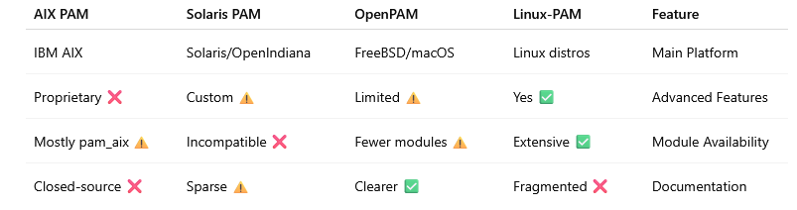
PAM Implen
Notes:
پیاده‌سازی‌های مختلف PAM
❓ چرا چند پیاده‌سازی مختلف وجود دارد؟
PAM به عنوان یک مفهوم و API استاندارد (نیمه‌استاندارد!) ارائه شده، اما هیچ نسخه رسمی نهایی از استاندارد آن وجود ندارد. بنابراین، سیستم‌عامل‌ها پیاده‌سازی خاص خود را توسعه داده‌اند که گاهی کاملاً با هم ناسازگار هستند.
🔸 1. Linux-PAM
📌 پراستفاده‌ترین نسخه در توزیع‌های لینوکس (Debian, Ubuntu, CentOS, Fedora, Arch...)
پیاده‌سازی بر اساس مدل اولیه‌ی Sun است.
پشتیبانی از ماژول‌های گسترده مانند:
pam_unix, pam_ldap, pam_tally2, pam_faillock, pam_google_authenticator
پشتیبانی از کنترل‌های پیشرفته (extended controls) و substacks
مستندات پراکنده ولی جامعه قوی‌تری نسبت به سایرین دارد.
🔸 2. OpenPAM
📌 توسعه‌یافته توسط جامعه‌ی FreeBSD
استفاده‌شده در: FreeBSD, DragonFly BSD, NetBSD, و macOS
هدف اصلی آن: ساده‌سازی، امنیت بالا، و خوانایی بهتر کد
برخلاف Linux-PAM، بسیاری از قابلیت‌های پیشرفته مانند substacks یا کنترل‌های پیچیده را ندارد.
ماژول‌ها محدودترند، اما از ماژول‌های FreeBSD پشتیبانی خوبی دارد.
🔸 3. Solaris PAM
📌 اولین پیاده‌سازی PAM توسط Sun Microsystems در Solaris
کد آن وارد OpenSolaris شد، اما با خرید Sun توسط Oracle توسعه عمومی آن متوقف شد.
امروزه در توزیع‌هایی مثل OpenIndiana یا SmartOS هنوز استفاده می‌شود.
ماژول‌ها با Linux-PAM یا OpenPAM سازگار نیستند.
🔸 4. AIX PAM (IBM)
📌 در سیستم‌عامل AIX از IBM استفاده می‌شود.
با استفاده از یک لایه اختصاصی به نام Loadable Authentication Module (LAM)، پیاده‌سازی شده.
برخلاف دیگر سیستم‌ها، تقریباً همه چیز در pam_aix خلاصه می‌شود.

Slide 12
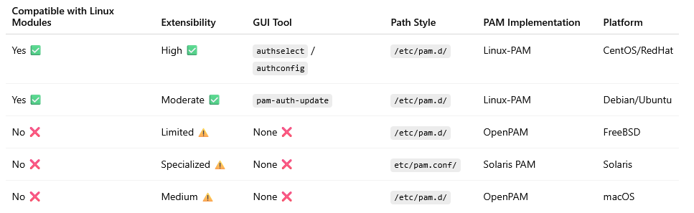
PAM Platforms
Notes:
سیستم‌عامل‌هایی که از PAM پشتیبانی می‌کنند
تقریباً تمام سیستم‌عامل‌های یونیکسی یا شبه‌یونیکسی مدرن از PAM استفاده می‌کنند، اما هر کدام پیاده‌سازی خاص خود را دارند و برخی تفاوت‌های مهم دارند:
🔸 1. CentOS / RedHat / Fedora (Linux-PAM)
✅ از Linux-PAM استفاده می‌کنند.
ابزارهای مدیریتی مانند:
authselect (جدیدتر)
authconfig (قدیمی‌تر)
ساختار فایل‌ها:
/etc/pam.d/* برای سرویس‌ها
/etc/security/* برای تنظیمات جانبی (مثل faillock, limits.conf)
ویژگی بارز:
پشتیبانی پیشرفته از ماژول‌های امنیتی مانند pam_faillock, pam_succeed_if, pam_krb5
ادغام با SELinux و SSSD (برای LDAP/Kerberos)
🔸 2. Debian / Ubuntu (Linux-PAM)
✅ از Linux-PAM نیز استفاده می‌کنند.
ابزار خاص:
pam-auth-update برای مدیریت ساده‌ی ماژول‌ها با منوی متنی
ساختار مشابه RedHat ولی با تفاوت‌هایی در تنظیمات پیش‌فرض.
پشتیبانی قوی از pam_systemd و ماژول‌های mkhomedir, env.
🔸 3. FreeBSD / DragonFlyBSD (OpenPAM)
از OpenPAM استفاده می‌کند (نه Linux-PAM)
ساده‌تر، با کد شفاف‌تر و محدودیت بیشتر
در /etc/pam.d/ فایل‌هایی مانند login, sshd, su وجود دارد.
ابزار گرافیکی یا خودکار ندارد، همه چیز باید دستی و با دقت بالا تنظیم شود.
ماژول‌های لینوکس روی آن کار نمی‌کنند.
🔸 4. Solaris / OpenIndiana / SmartOS (Solaris PAM)
اولین سیستم‌عاملی بود که PAM را معرفی کرد (توسط Sun Microsystems).
ساختار بسیار خاص و گاهی متفاوت:
فایل‌ها در /etc/pam.conf (به جای pam.d)
ماژول‌ها و کنترل‌ها با لینوکس سازگار نیستند.
ویژگی مهم: پشتیبانی عمیق از NIS، Kerberos، و ساختارهای امنیتی سازمانی.
پس از خرید Sun توسط Oracle، توسعه‌ی آزاد آن محدود شد.
🔸 5. macOS (OpenPAM)
بر اساس OpenPAM پیاده‌سازی شده است.
از نسخه‌های جدید macOS (مانند Catalina به بعد)، برخی سرویس‌ها مثل login و sudo هنوز از PAM استفاده می‌کنند.
فایل‌ها در: /etc/pam.d/
قابلیت پشتیبانی از ماژول‌های third-party وجود دارد، اما مستندات رسمی آن کم است.
اپل به سمت ترکیب PAM با مکانیزم‌های اختصاصی خودش مانند opendirectoryd و TCC رفته است.

Slide 13
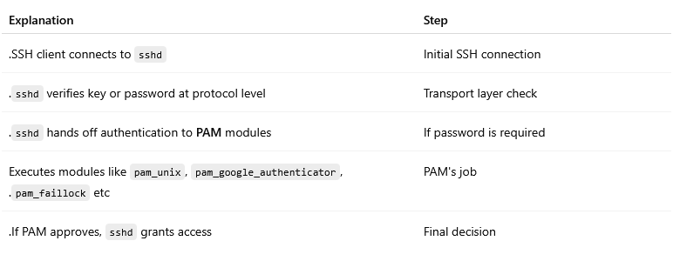
OpenSSH vs PAM
Notes:
تفاوت و رابطه OpenSSH با PAM (به فارسی)
✅ OpenSSH چیست؟
OpenSSH یک مجموعه ابزار متن‌باز برای ایجاد اتصال امن (SSH) به سرورها است. اجزای کلیدی آن شامل:
sshd: سرور SSH
ssh: کلاینت SSH
پشتیبانی از احراز هویت با رمز، کلید، گواهی، smart card و...
نحوه استفاده از PAM:
اتصال اولیه SSH: ابتدا کلاینت ssh به sshd متصل می‌شود
بررسی سطح Transport: در این مرحله sshd کلید یا رمز اولیه را بررسی می‌کند (مثلاً public key)
اگر رمز لازم باشد: از PAM استفاده می‌کند تا رمز عبور یا OTP را تأیید کند
نقش PAM: تعیین اینکه کاربر معتبر است یا نه، اجرای pam_unix, pam_google_authenticator, و غیره
نتیجه نهایی: اگر PAM تأیید کند، sshd اجازه دسترسی را می‌دهد

Slide 14
OpenSSH vs PAM
UsePAM yes
ChallengeResponseAuthentication yes
PasswordAuthentication yes
PermitUserEnvironment yes
َAuthenticationMethods:
publickey, keyboard-ineractive
Notes:
تنظیمات کلیدی برای استفاده از PAM:
# فعال‌سازی استفاده از PAM
UsePAM yes
# اجازه به PAM برای کنترل رمزعبور و احراز هویت
ChallengeResponseAuthentication yes
# اطمینان از فعال بودن رمز عبور
PasswordAuthentication yes
# اجرای shell از طریق PAM (برای تنظیم محیط مثل umask)
PermitUserEnvironment yes
======================================
✅ PermitUserEnvironment چیست؟
این گزینه در فایل /etc/ssh/sshd_config به SSHD اجازه می‌دهد تا متغیرهای محیطی (environment variables) را از فایل‌های مشخصی بارگذاری کند، مثل:
~/.ssh/environment
یا خطوط environment= داخل فایل authorized_keys
ارتباط با PAM
وقتی PAM فعال است (UsePAM yes) و ماژول‌هایی مثل pam_env.so یا pam_umask.so استفاده می‌شن، PAM تلاش می‌کنه محیط کاربر (environment) را پیکربندی کنه:
مثلا:
umask را تعیین کنه (یعنی مجوز پیش‌فرض فایل‌هایی که کاربر می‌سازه)
زبان سیستم (LANG, LC_ALL)
مسیر اجرای برنامه‌ها (PATH)
و غیره...
اما اگر PermitUserEnvironment no باشه، ممکنه SSH اجازه نده این متغیرها از فایل‌ها خونده بشن یا روی محیط کاربر اعمال بشن — مخصوصاً در حالتی که PAM می‌خواد چیزی مثل umask را ست کنه.
نکته امنیتی:
فعال‌کردن PermitUserEnvironment yes ممکنه ریسک امنیتی داشته باشه چون کاربر می‌تونه تو فایل ~/.ssh/environment یا در کلیدهای authorized_keys متغیرهای حساسی ست کنه (مثلاً مسیر PATH مخرب یا preload).
پس باید با احتیاط و فقط برای کاربران قابل‌اعتماد فعال شه.
اگر فقط می‌خوای umask رو از طریق PAM تنظیم کنی:
به جای PermitUserEnvironment, می‌تونی از این خط در /etc/pam.d/sshd استفاده کنی:
session optional pam_umask.so
================================================
🛡️ umask چیست؟
umask مخفف User File Creation Mask هست. این یک مقدار عددی است که مشخص می‌کند:
«وقتی کاربر یا برنامه‌ای فایل یا دایرکتوری جدید می‌سازد، چه مجوزهایی (permissions) به‌طور پیش‌فرض ازش کم بشه؟»
📦 فایل یا دایرکتوری وقتی ساخته می‌شود، مجوزهای پیش‌فرض دارند:
فایل‌ها: پیش‌فرض = 666 → یعنی rw-rw-rw-
دایرکتوری‌ها: پیش‌فرض = 777 → یعنی rwxrwxrwx
اما ما نمی‌خوایم همه فایل‌ها برای همه قابل خواندن/نوشتن باشن، پس umask از این مجوز پیش‌فرض کم می‌کنه.
final permission = default permission - umask
چرا مهم است؟
باعث می‌شود کاربر فایل‌هایی که می‌سازد، به‌طور پیش‌فرض ایمن باشند.
مخصوصاً برای اسکریپت‌ها، لاگ‌ها، فایل‌های پیکربندی مهم است که فقط صاحب فایل دسترسی کامل داشته باشد.
🧩 تنظیم دائمی umask
در فایل‌های:
~/.bashrc (برای user)
/etc/profile (برای کل سیستم)
/etc/login.defs (برای login, sshd)

Slide 15
PAM Config Files
/etc/pam.d/
/etc/pam.config
/usr/local/etc/pam.d
File named after service: sshd, login, gdm, etc
Notes:
📂 مسیر اصلی فایل‌های PAM
در اکثر سیستم‌های لینوکسی (مثل Debian, Ubuntu, CentOS, RedHat):
/etc/pam.d/
در برخی سیستم‌های خاص (مثل Solaris):
/etc/pam.conf
ساختار نام‌گذاری فایل‌ها در /etc/pam.d/
در این مدل، برای هر سرویس جداگانه یک فایل پیکربندی مخصوص وجود دارد. یعنی:
login: وقتی کاربر از طریق ترمینال فیزیکی وارد می‌شود
sshd: وقتی از طریق SSH وارد می‌شود
sudo: وقتی از sudo برای ارتقای دسترسی استفاده می‌شود
su: وقتی کاربر می‌خواهد به کاربر دیگری سوییچ کند
passwd: تغییر رمز عبور
gdm, lightdm, sddm: لاگین گرافیکی در دسکتاپ لینوکس
common-auth, common-session: فایل‌های مشترک (در Debian/Ubuntu) که در سایر فایل‌ها @include می‌شوند (در Debian: common-auth, common-session، در RedHat: password-auth, system-auth)
برای پیکربندی پویا معمولا از دستورات با استفاده از include یا substack استفاده میشه
نکته کلیدی در نام‌گذاری:
PAM به‌صورت خودکار دنبال فایلی با نام سرویسی که ازش درخواست اومده می‌گرده. مثلاً اگر کاربر با sshd وصل شد، PAM فایل /etc/pam.d/sshd رو می‌خونه.
اگر اون فایل وجود نداشته باشه، معمولاً pam.conf یا فایل‌های پیش‌فرض رو بررسی می‌کنه.

Slide 16
Pam Statement Parts
Statement type (or facility)
PAM Control
PAM shared library
Shared library options
Notes:
PAM Statement Type (Module Type)
این مشخص می‌کنه هدف کلی این خط از پیکربندی چیه.
PAM Control Flag (Behavior Control)
مشخص می‌کنه اگر ماژول موفق یا ناموفق باشه، چه باید کرد؟ چند نوع داریم
PAM Shared Library
این بخش، نام کتابخانه یا ماژول PAM است که قرار است بارگذاری شود.
Shared Library Options
در این بخش می‌تونی رفتار ماژول رو با پارامترها شخصی‌سازی کنی.

Slide 17
PAM Statement Type (module-type)
Type | Description
auth | Authentication (e.g., verifying password or OTP)
account | Account checks (e.g., account expiration, group access)
password | Password management (e.g., password change)
session | Session management (e.g., setting environment, mounting home, umask)
Notes:
این بخش نقش ماژول را در فرآیند احراز هویت مشخص می‌کند. هر ماژول PAM در یک خط از پیکربندی با یکی از چهار نوع اصلی (module type) فراخوانی می‌شود. هر نوع، در یک مرحله مشخص از فرآیند ورود یا تعامل کاربر با سیستم به‌کار می‌رود.
auth
بررسی هویت کاربر (مثلاً ورود با رمز یا OTP)
account
بررسی وضعیت حساب کاربر (مثل قفل بودن، انقضا، دسترسی گروهی)
password
تغییر رمز عبور (در زمان passwd)
session
تنظیم محیط یا منابع پس از احراز هویت (مثل mount، log، umask)
===============================
1. auth — Authentication
هدف: احراز هویت کاربر
بررسی اینکه کاربر واقعاً همانی است که ادعا می‌کند.
مثال: گرفتن و بررسی رمز عبور، OTP، کارت هوشمند و...
auth required pam_unix.so
auth required pam_google_authenticator.so
auth sufficient pam_ldap.so
📌 اگر این ماژول‌ها موفق نباشند، کاربر اصلاً وارد سیستم نمی‌شود.
====================================================================
2. account — Account Management
هدف: بررسی وضعیت حساب کاربر
پس از احراز هویت، بررسی می‌شود که آیا اجازه ورود دارد یا نه.
🔍 چه چیزهایی بررسی می‌شود؟
آیا حساب کاربر فعال است؟
آیا حساب منقضی شده؟
آیا کاربر در گروه مجاز است؟
محدودیت زمان دسترسی؟
====================================================================
3. password — Password Management
هدف: تغییر یا تنظیم رمز عبور
این نوع فقط زمانی اجرا می‌شود که کاربر در حال تغییر رمز باشد (مثل استفاده از passwd)
📌 معمولاً برای:
اعتبارسنجی پیچیدگی رمز (complexity)
ذخیره رمز جدید در shadow
جلوگیری از رمزهای تکراری
🔐 فایل /etc/shadow چیست؟
در سیستم‌های Unix و Linux، اطلاعات کاربران در دو فایل نگهداری می‌شود:
/etc/passwd شامل: نام کاربر، UID، GID، home directory، shell، ولی نه رمز عبور واقعی
/etc/shadow شامل: رمز عبور رمزنگاری‌شده (hashed password) و همچنین اطلاعاتی مثل تاریخ انقضا، حداقل و حداکثر طول عمر رمز، تاریخ آخرین تغییر، و غیره.
🧩 چرا رمز در /etc/shadow ذخیره می‌شود؟
فایل /etc/passwd برای همه کاربران قابل‌خواندن است.
فایل /etc/shadow فقط توسط کاربر root یا پروسس‌هایی با سطح دسترسی بالا قابل‌خواندن است.
این کار امنیت رمز عبور را افزایش چشمگیر می‌دهد.
====================================================================
🧰 4. session — Session Management
هدف: تنظیم محیط سیستم هنگام ورود و خروج
وقتی کاربر وارد سیستم می‌شود یا از آن خارج می‌شود، این ماژول‌ها اجرا می‌شوند.
🔍 چه کارهایی انجام می‌شود؟
mount کردن دایرکتوری home
تنظیم متغیرهای محیطی (مثل umask)
ثبت لاگ (log)
اعمال محدودیت منابع
session required pam_limits.so
session optional pam_motd.so
session required pam_env.so

Slide 18
PAM Control Flag (control-flag)
Flag | Meaning
required | Module must succeed; if it fails, the entire stack fails (but other modules still execute)
requisite | Must succeed; if it fails, authentication immediately stops
sufficient | If this module succeeds, and no prior required module has failed, PAM succeeds
optional | Module's result is ignored unless it's the only module for this type
include | Includes another configuration file (e.g., common-auth)
substack | Includes another stack but treats it as part of the current one (used in modular configs)
Notes:
PAM Control Flag (Behavior Control)
Control Flag مشخص می‌کند که اگر یک ماژول PAM موفق (success) یا ناموفق (fail) بود، چه اثری روی کل نتیجه‌ی احراز هویت داشته باشد.
Flag
رفتار
required
ماژول باید موفق شود. اگر شکست بخورد، کل فرآیند در نهایت شکست می‌خورد، ولی ماژول‌های بعدی هم اجرا می‌شوند.
requisite
مثل required ولی اگر شکست بخورد، فوراً اجرای باقی ماژول‌ها متوقف می‌شود.
sufficient
اگر موفق شود و هیچ ماژول required قبل از آن شکست نخورده باشد، احراز هویت موفق می‌شود و ادامه نمی‌دهد.
optional
نتیجهٔ این ماژول نادیده گرفته می‌شود مگر اینکه تنها ماژول همان type باشد.
include
فایل دیگری را به‌صورت in-line وارد می‌کند.
substack
دقیقاً شبیه include است، ولی نتایج آن در همان مرحله‌ای که substack فراخوانی شده بود تجمیع می‌شود.
=======================================================================
substack در مقابل include
عملکرد:
include: فایل دیگری را وارد می‌کند
substack: فایل دیگری را در زیرپشته اجرا می‌کند
تجمیع نتایج:
include: نتایج مربوط به خودش را دارد
substack: نتایج به پشته اصلی همان type منتقل می‌شود
استفاده معمول:
include:
Debian/Ubuntu (برای auth, session)
substack:
Red Hat (در system-auth و password-auth)
مثال در عمل:
include:
include common-auth
substack:
substack password-auth

Slide 19
PAM Shared Library (shared-library)
Module | Description
pam_unix.so | Uses local /etc/passwd and /etc/shadow for authentication
pam_ldap.so | LDAP-based authentication
pam_google_authenticator.so | 2FA via Google Authenticator
pam_env.so | Set environment variables
pam_faillock.so | Lock account after failed login attempts
pam_exec.so | Execute an external script or program
Notes:
pam_unix.so
استفاده از فایل‌های /etc/passwd و /etc/shadow برای auth
pam_google_authenticator.so
فعال‌سازی 2FA با Google Authenticator
pam_ldap.so
احراز هویت از طریق LDAP
pam_env.so
تنظیم متغیرهای محیطی
pam_faillock.so
محدود کردن تعداد تلاش ناموفق
pam_exec.so
اجرای یک اسکریپت خارجی

Slide 20
Shared Library Options (module-options)
Examples for pam_unix.so:
Option | Purpose
nullok | Allow blank passwords
try_first_pass | Try the previously typed password first
use_first_pass | Only use the previously typed password (no prompt)
shadow | Use the shadow password file for verification
Notes:
nullok
اجازه به رمز عبور خالی
try_first_pass
سعی می‌کنه از رمزی که قبلاً وارد شده استفاده کنه
use_first_pass
فقط از رمزی که قبلاً وارد شده استفاده می‌کنه
shadow
استفاده از /etc/shadow برای رمز عبور

Slide 21
Shared Library Options (module-options)
Examples for pam_google_authenticator.so:
Option | Purpose
secret=/path | Path to user-specific TOTP secret
authtok_prompt | Custom prompt for OTP entry
Notes:
secret=/path
محل فایل secret
authtok_prompt
پیام سفارشی برای OTP

Slide 22
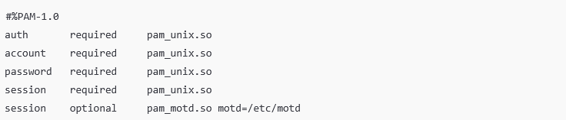
ٍPAM Example (etc/pam.d/sshd)
Notes:
خط
توضیح
auth
تأیید رمز عبور با pam_unix
account
بررسی وضعیت حساب کاربری (مثلاً قفل بودن یا انقضا)
password
برای تغییر رمز عبور (در صورت نیاز)
session
شروع نشست با بارگذاری تنظیمات استاندارد
pam_motd.so
نمایش پیام روز (/etc/motd) هنگام لاگین

Slide 23
ٍPAM Tutorial
server.example.com
server2.example.com
server1
server2
username: testuser
password: testpassword
client

Slide 24
Thank you.

